Slide 1
UNIWERSYTET WARSZAWSKI
Szkoła Języków Obcych

Slide 2
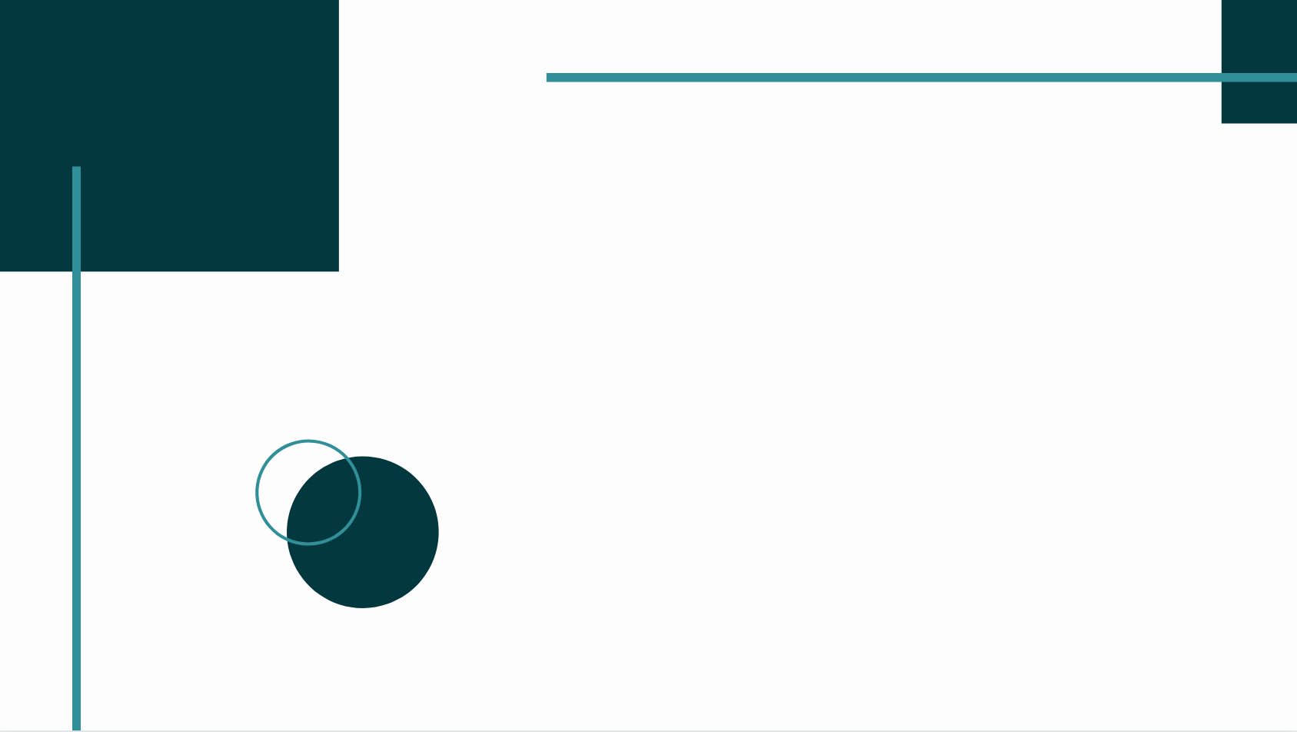
Jakich języków mogę się uczyć w SzJO UW?
angielskiego
rosyjskiego
francuskiego
niemieckiego
hiszpańskiego
włoskiego
norweskiego
szwedzkiego
niderlandzkiego

Slide 3
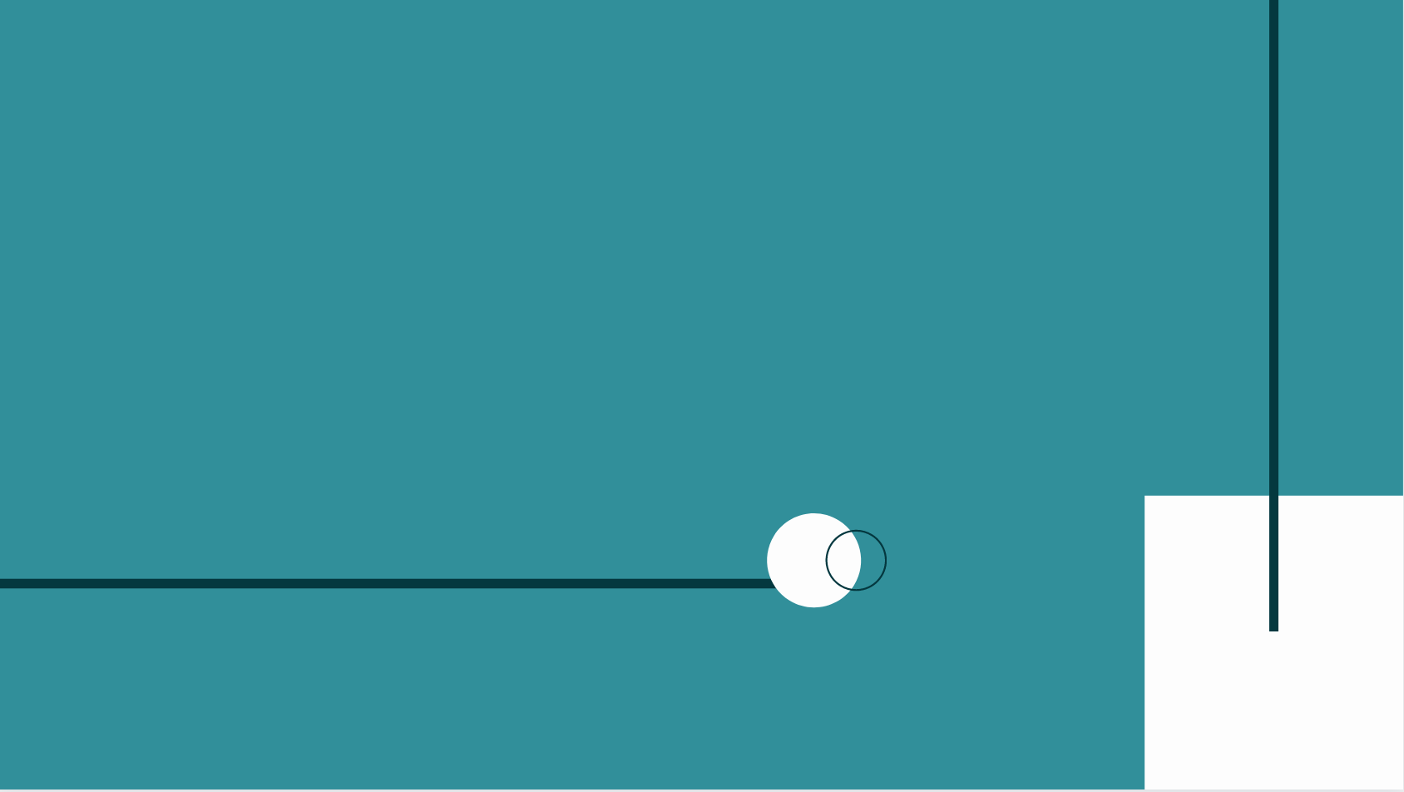
Z ilu godzin lektoratu mogę skorzystać w czasie studiów?
Studentowi studiów dziennych i wieczorowych I stopnia
przysługuje 240 godzin lekcyjnych (żetonów) lektoratu.
Po wykorzystaniu żetonów, możesz kupić dodatkowe.

Slide 4
Jak często odbywają się zajęcia?
Najczęściej dwa spotkania tygodniowo
po dwie godziny lekcyjne (60 godzin w semestrze).
UWAGA!
W roku akademickim 2020/21 lektoraty będą odbywać się w trybie zdalnym.
► spotkania online przy pomocy komunikatora
(np. Google Meet, Zoom itp.)
► część zajęć może odbywać się w formie pracy
asynchronicznej na wybranej przez lektora platformie
(np.Google Classroom, Moodle, Edmodo itp.)

Slide 5
Jak często odbywają się zajęcia?
Najczęściej dwa spotkania tygodniowo po dwie godziny lekcyjne (60 godzin w semestrze).

Slide 6
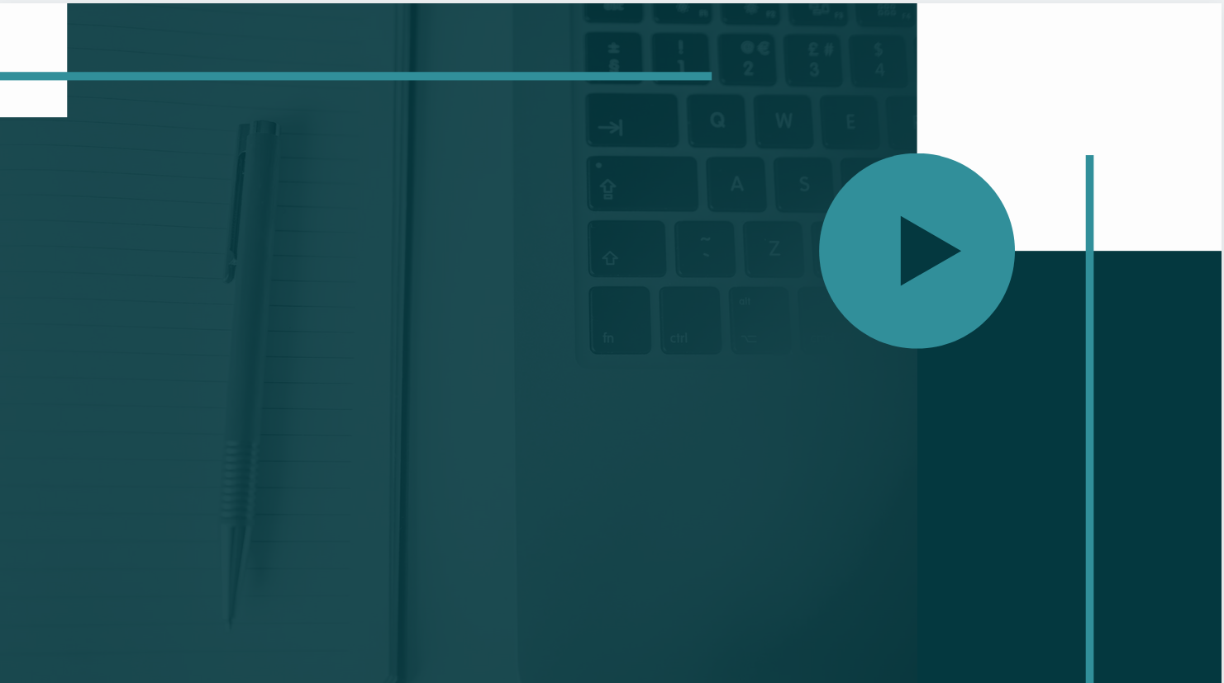
Jak sprawdzić poziom znajomości języka obcego przed zapisaniem się na lektorat?
Rozwiąż test poziomujący
www.szjo.uw.edu.pl
→ dla studentów
→ lektoraty
→ test poziomujący

Slide 7
Jak zapisać się na lektorat?
SAMODZIELNIE, przez system USOS http://rejestracja.usos.uw.edu.pl/, w przewidzianych terminach rejestracji żetonowej

Slide 8
Jak interpretować symbole składające się na kod danego lektoratu?
Pierwsze cztery cyfry to symbol jednostki prowadzącej lektorat (SzJO oznaczona jest cyframi 4024).
Język oznaczony jest następującymi symbolami: ANG, FRA, HIS, NID, NIE, NOR, POR, ROS, SZW, WLO.
Kod zawiera wskazanie poziomu docelowego (do którego prowadzi dany lektorat): A2, B1, B2, C1, C2.
Profil lektoratu oznaczony jest następującymi symbolami:
O – ogólny,E – ekonomiczny, P – prawniczy,
Litera S oznacza e-lektorat.

Slide 9
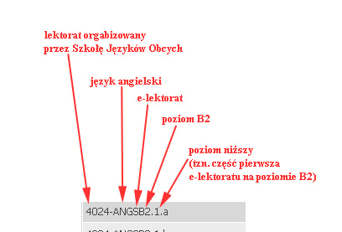

Slide 10
Kiedy mogę zarejestrować się na lektorat?
Rejestracja na lektoraty w sem. zimowym 2020/21 dla studentów stacjonarnych i wieczorowych:
II tura: 14.09 (od 21:00) - 12.10 (do 23:59)
III tura: 26.10 (od 21:00) - 29.10 (do 23:59)

Slide 11
Zapisałem się na lektorat, który nie spełnia moich oczekiwań. Co mogę zrobić?
Wyrejestrowanie i zarejestrowanie się do innej grupy możliwe jest podczas trzeciej tury rejestracji. Nie będziesz miał możliwości wyrejestrowania się po zamknięciu ostatniej tury rejestracji.

Slide 12
REJESTRACJA NA LEKTORATY Z JĘZYKÓW OBCYCH
Rejestracja na lektoraty jest dwuetapowa i odbywa się w dwóch różnych serwisach internetowych UW, które muszą dokonać migracji danych.
Należy poczekać po pierwszym etapie na migracjedanych do drugiego serwisu i dopiero wtedy można się zapisać do grupy.

Slide 13
ETAP I – test poziomujący
ETAP II – rejestracja do grupy
UWAGA: Zanim zarejestrujesz się na lektorat, wypełnij TEST POZIOMUJĄCY, który pomoże określić poziom zaawansowania oraz umożliwi zapisanie do grupy.
Bez wypełnienia testu poziomującego NIE MOŻNA zapisać się do grup językowych wyższych niż A2. Należy również poczekać na migrację danych, tak aby wynik testu został odnotowany w systemie.

Slide 14
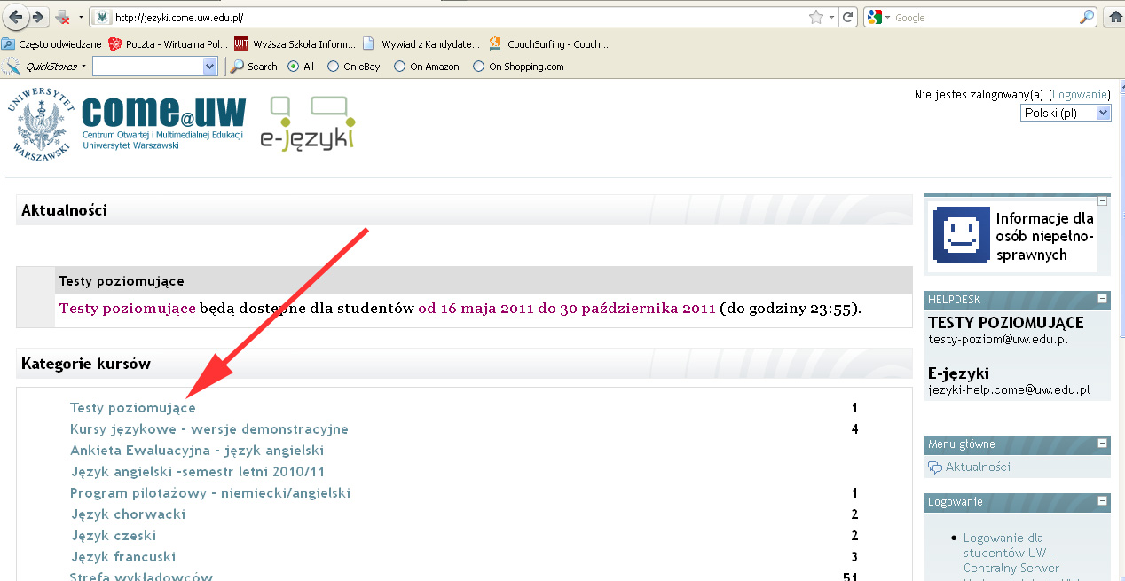
ETAP I - TEST POZIOMUJĄCY
Testy poziomujące zamieszczone są na stronie jezyki.come.uw.edu.pl.
Wejdź w Kategorie kursów na Testy poziomujące.

Slide 15
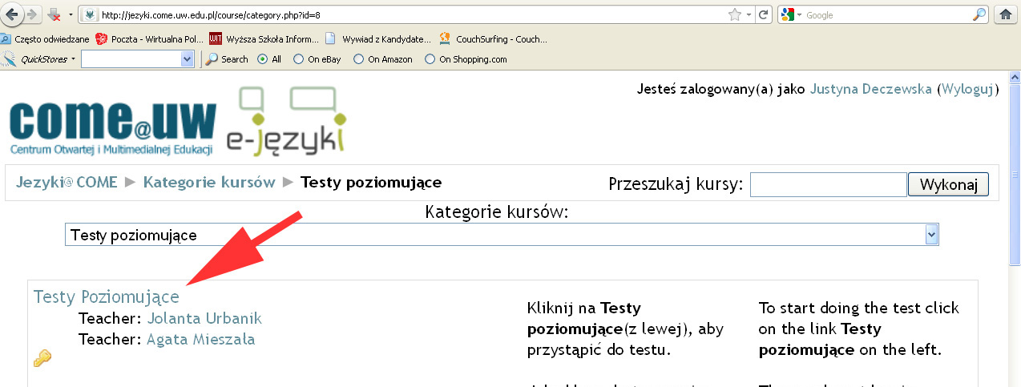
2. Wejdź w Testy poziomujące.

Slide 16
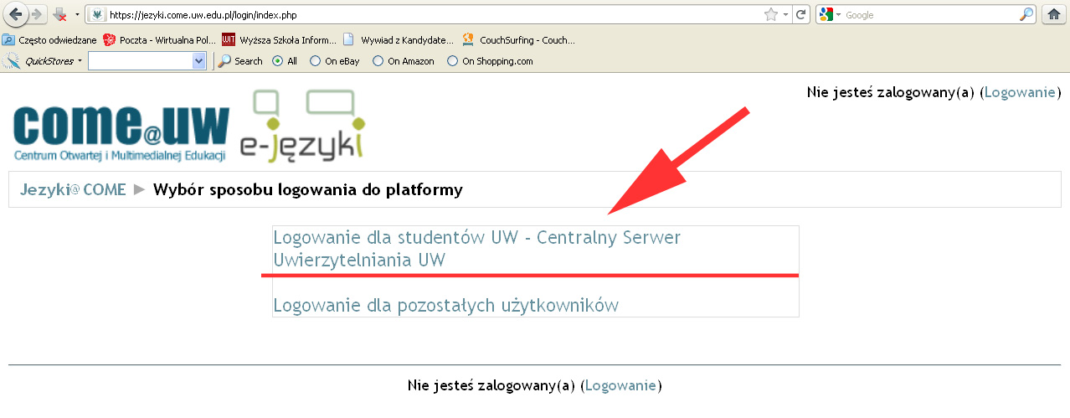
3. Wejdź w Logowanie dla studentów UW – Centralny Serwer Uwierzytelniania UW.

Slide 17
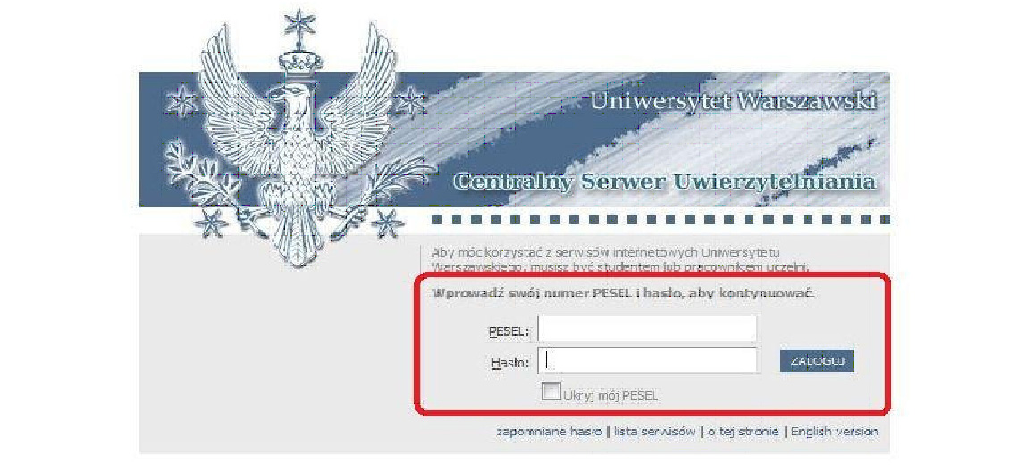
4. Na stronie uwierzytelniania wpisz swój PESEL i Hasło.

Slide 18
5. Następnie postępuj zgodnie z instrukcją. Pamiętaj o wpisaniu hasła TESTY jako klucz dostępu. Po wejściu na test poziomujący wybieramy odpowiedni język. Na wykonanie testu mamy 1 godzinę. Test z danego języka dostępny jest tylko RAZ .

Slide 19
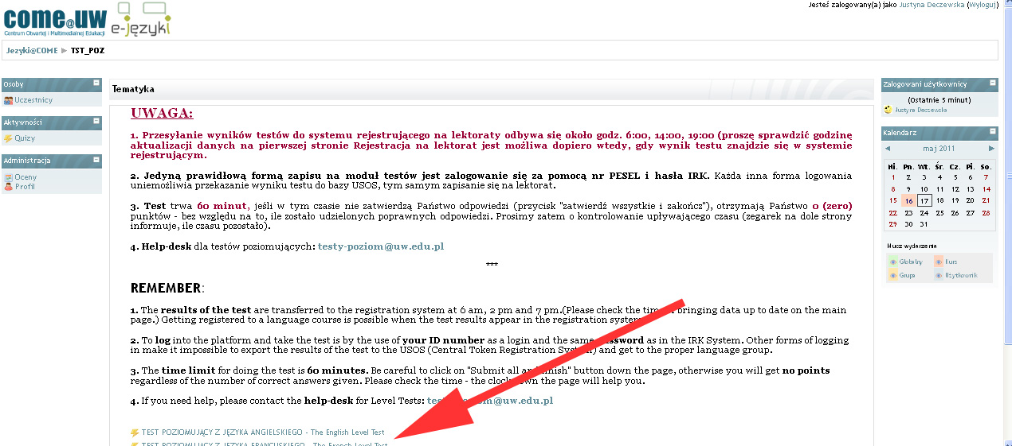

Slide 20
6. Wykonaj test poziomujący i sprawdź wynik oraz sugerowany poziom zaawansowania.
PAMIĘTAJ!
Poziom sugerowany jest wskazówką, ale decyzję
do jakiej grupy chcesz się zapisać podejmujesz
SAMODZIELNIE. Możesz zapisać się do grupy
wyższej lub niższej!
Należy odczekać do kilku godzin na migrację
danych do serwisu Rejestracja żetonowa.

Slide 21
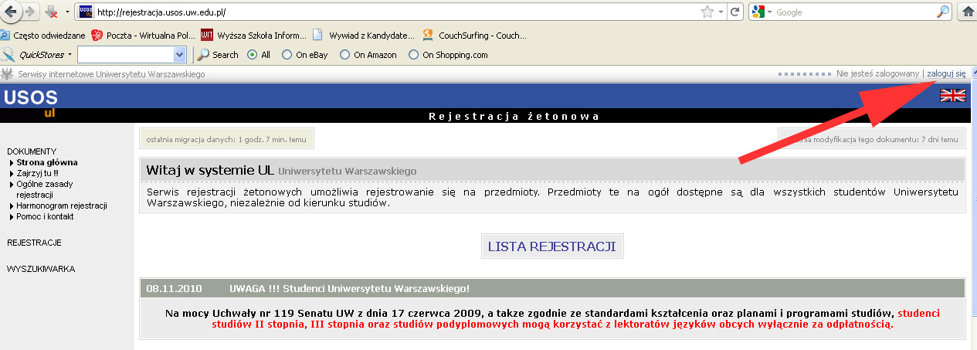
ETAP II – REJESTRACJA
Aby się zarejestrować, należy dotrzeć na stronę rejestracji żetonowej http://rejestracja.usos.uw.edu.pl/ i zalogować się tak jak do usosa.

Slide 22
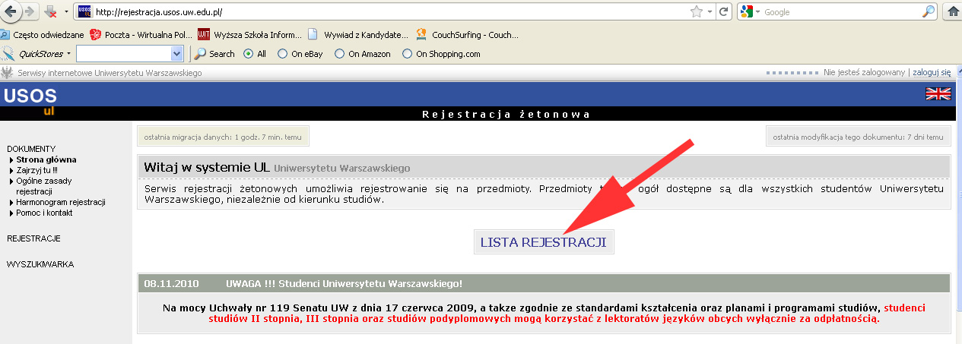
2. Klikamy na ikonkę LISTA REJESTRACJI.

Slide 23
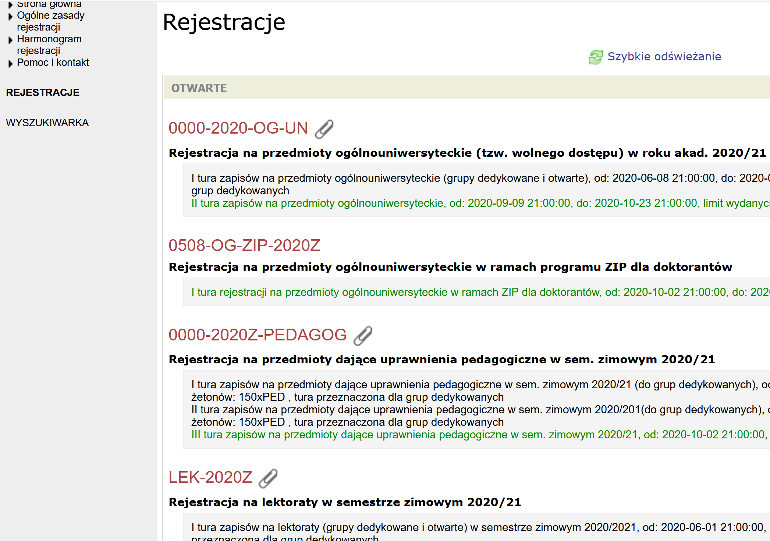
3. Wybieramy lektoraty LEK2020Z.
Na szarym pasku pod symbolemznajduje się informacja dotycząca otwarcia i zamknięcia tur rejestracji. Jeżeli informacja wyświetla się na zielono, to znaczy, że w tym momencie możemy się zapisać. Klikamy na tę zieloną informację.

Slide 24
4. Z listy lektoratów wybieramy te, których symbol zaczyna się od 4024 (tzn., że lektoraty prowadzi SzJO).

Slide 25
5. Wybieramy interesujący nas język (klikając na daną rubrykę w tabeli), poziom i grupę lektoratową – zwróć uwagę na NUMER GRUPY i NAZWISKO PROWADZĄCEGO.

Slide 26
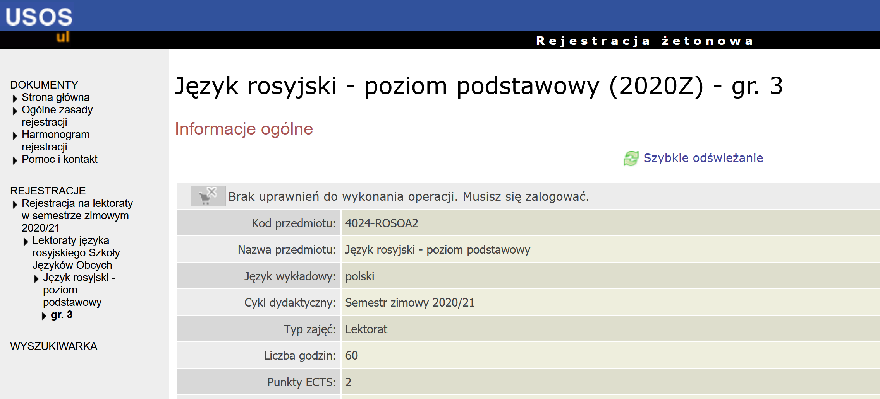
6. Po kliknięciu na grupę na górze pojawi się koszyk. Sprawdzamy czy nad koszykiem jest zielona strzałka. Jeżeli tak jest to klikamy koszyczek i w ten sposób rejestrujemy się do grupy. Jeżeli koszyczek jest bez zielonej strzałki (jak na obrazku) to znaczy ze nie nastąpiła migracja danych z testów poziomujących i musimy poczekać, aż dane zostaną przesłane.

Slide 27
W czasie trwania rejestracji możemy się również wyrejestrować, wchodząc w ten sam sposób i klikając na koszyk z czerwoną strzałką.
UWAGA:
Można to zrobić TYLKO podczas otwartej rejestracji.

Slide 28
WAŻNE ADRESY
Szkoła Języków Obcych www.szjo.uw.edu.pl
Informacja o rejestracji na lektoraty
http://szjo.uw.edu.pl/132-2/

